Slide 1

学生档案管理系统
团队名称：玛卡巴卡小分队
团队成员：熊文婷（PM）、于泽浩、贾傲羊、杨子豪

Slide 2
PART ONE
市场分析

Slide 3
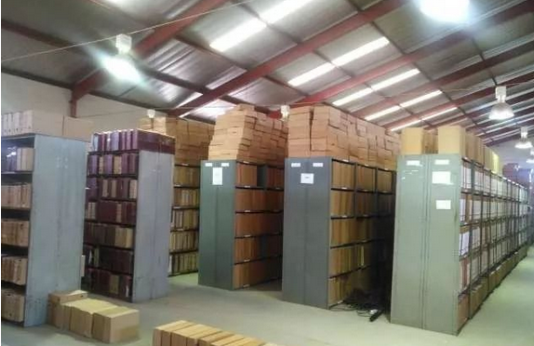
市场分析
市场现状
1.档案管理工作人员专业相关性不高，且年龄较大
2.档案管理工作人员人数较少
3.目前查找档案的技术相对落后
4.高校学生查找档案困难，信息获取难度大

Slide 4
市场分析
档案资源重复保存
1
由于缺少统一管理平台，高校各职能部门﹑学院所产生的各类电 子文件信息资源存在被多个部门、多种对象保存的情况,造成管理维护成本倍增
档案资源缺乏深加工
2
高校档案的工作职责是归档范围内的档案资料进行收集﹑鉴定、整理、编目、统计等基础工作而对数据信息资源整合、共享、挖掘上所做的工作甚少。
档案资源分散
3
公安、检察院、法院这些地位特殊的单位可以设置部门]档案馆,造成综合档案馆事实上接不到这些单位的档案。此外,城建、国土、房产、环保、民政、人事等拥有业务档案的单位不移交其专业档案,也造成了档案资源的分散流失。档案资源分散多头保管,不利于群众查阅利用,不便于实现资源的共享和社会利用效益最大化。
4
档案资源分散
随着信息化、网络化的发展，各个职能部门建设适用于自己部门的管理系统，办公自动化系统、教务管理系统、资产管理系统、财务管理系统、人事管理系统等等都是数字档案的重要数据来源

Slide 5
市场分析
软件的功能需求
软件的功能需求
软件与硬件或其他外部系统接口
软件的非功能性需求
软件的反向需求
软件设计和实现上的限制
阅读支持信息
软件与硬件或其他外部系统接口
软件的非功能性需求
软件的反向需求
软件设计和实现上的限制
阅读支持信息

Slide 6
PART TWO
预期目标

Slide 7
预期目标
档案管理存在的困难
各自为政缺乏协同
孤立存在缺少统一
重视不够经费不足
技术提升人才缺乏
在数字档案馆建设中，兼职档案员工作水平参差不齐，数字档案馆建设参与意识普遍不强，存在“各自为政,缺乏协同”的现象
各个系统之间却是孤立存在，互相无法访问，再加上没有统一的数字化标准，使得各个系统之间的数字信息难以实现共建共享
专业的软硬件设施是高校顺利开展数字档案馆建设的物质基础，如果没有配套的软件管理系统和硬件存储设备资源，必然会影响高校数字档案馆建设顺利进行
数字档案工作人员不仅需要具备扎实的档案管理专业知识，而且需要熟练掌握计算机技术、网络通信技术以及多媒体技术

Slide 8


预期目标
我们的优势
1
计算机专业知识素养
2
多媒体技术的运用
3
电子资源数据库
标题数字等都可以通过点击和重新输入进行更改，顶部“开始”面板中可以对字体、字号、颜色、行距等进行修改。建议正文10号字，1.3倍字间距。
标题数字等都可以通过点击和重新输入进行更改，顶部“开始”面板中可以对字体、字号、颜色、行距等进行修改。建议正文10号字，1.3倍字间距。
标题数字等都可以通过点击和重新输入进行更改，顶部“开始”面板中可以对字体、字号、颜色、行距等进行修改。建议正文10号字，1.3倍字间距。

Slide 9
PART THREE
开发内容

Slide 10
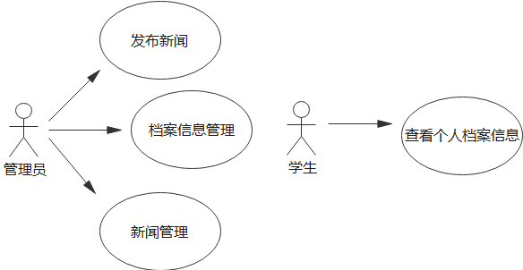
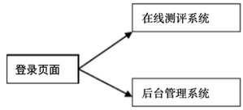
开发内容
系统结构
CLICK HERE TO ADD TITLE
系统结构图
业务用例图
学生和管理员都使用登录页面
这个系统主要用来管理学生档案信息，管理员需要多个，登录后可以在后台查看并且填写某些学生档案信息。学生自己可以浏览自己的档案信息。管理员在后台可以对档案信息填写某些内容、进行管理，如修改、添加等

Slide 11
功能模块二
功能模块五
用户管理模块
音频档案管理模块
功能模块一
功能模块四
登录模块
图片档案管理模块
功能模块三
功能模块六
个人档案管理模块
系统管理模块

Slide 12
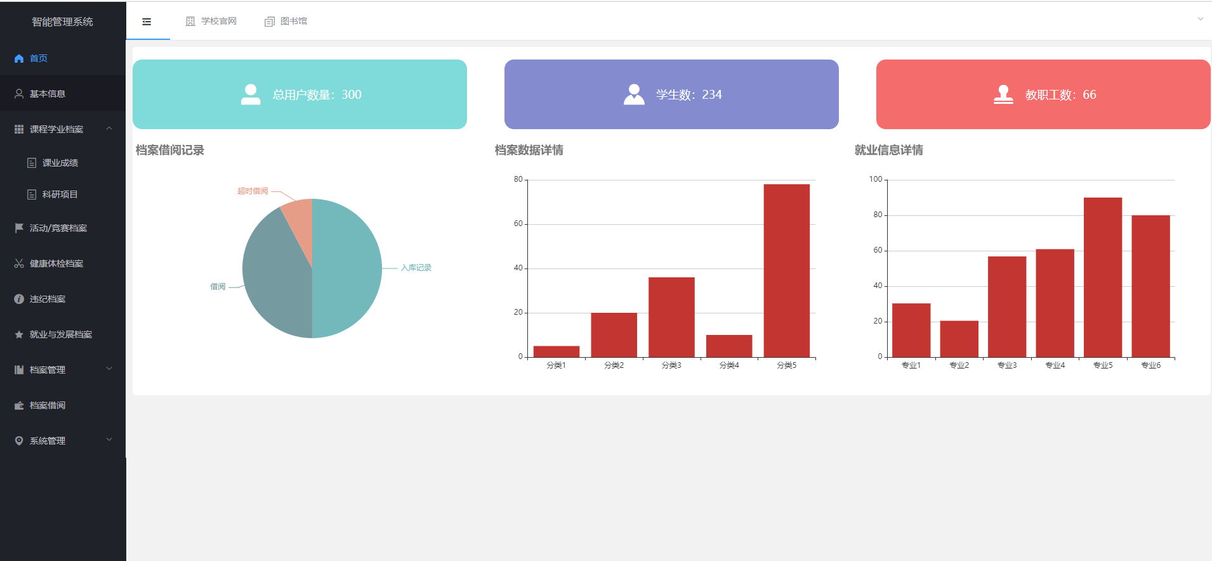
开发内容
首页界面

Slide 13
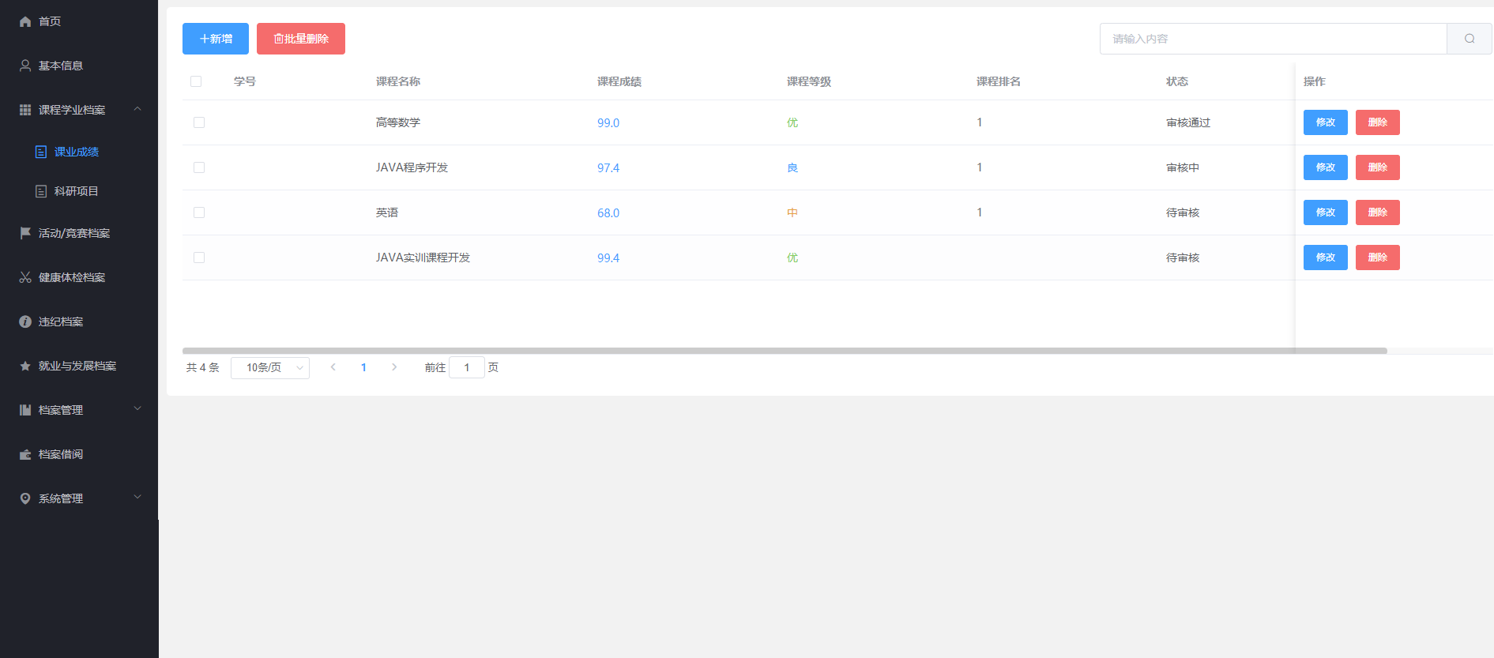
开发内容
课程学业界面

Slide 14
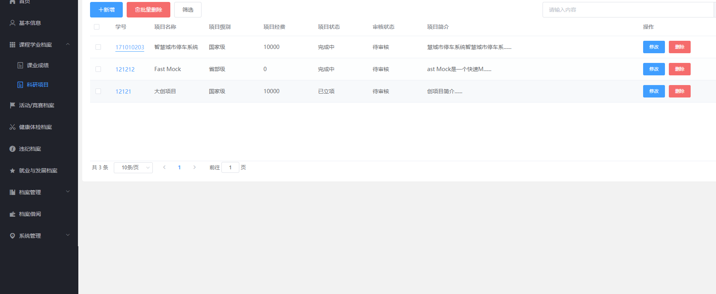
开发内容
科研项目管理

Slide 15
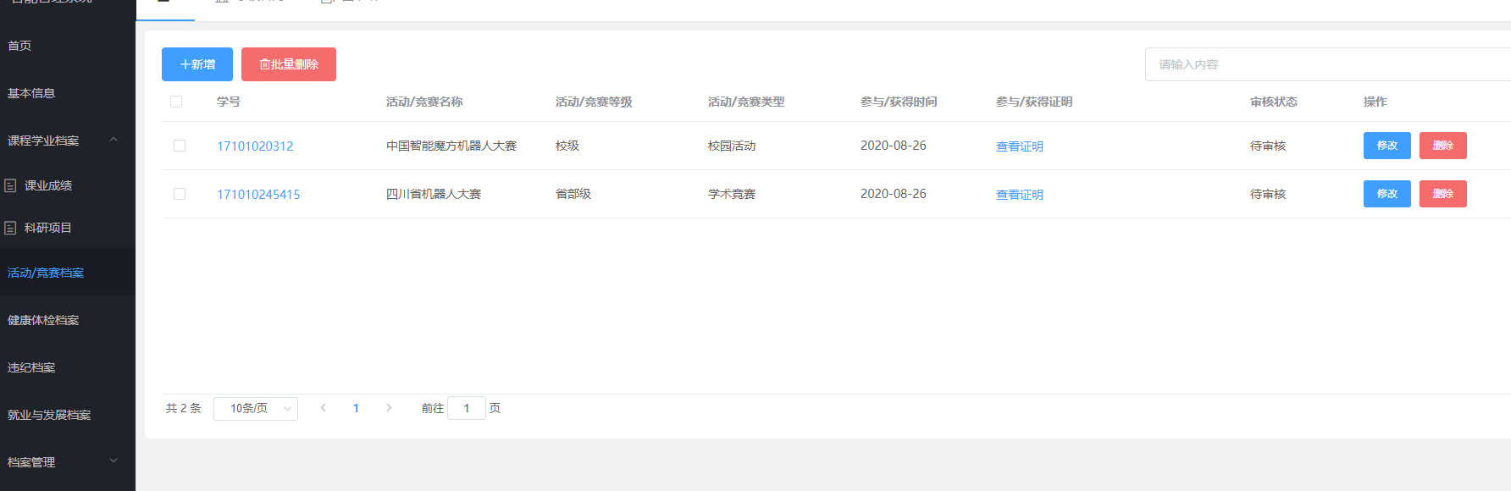
开发内容
活动竞赛档案

Slide 16
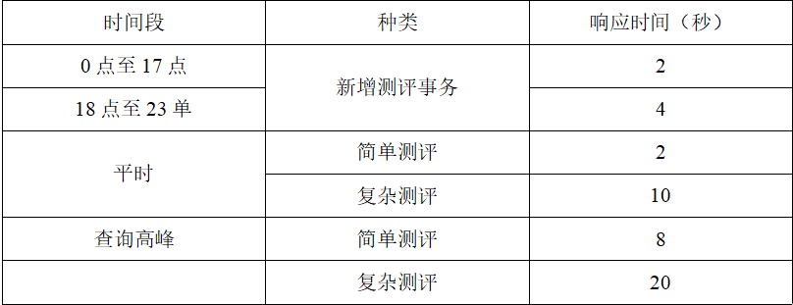
在线测评响应时间
为了能够快捷地提供在线测评服务，系统应该能够快速地响应在线测评请求。用户最终得到结果的响应时间除了与系统响应速度有关外，还与网络状况有关。因此对Web服务器端需要较高的要求。

Slide 17
系统安全性
传输的数据都采用高强度的加密算法加密 (DES)，使得数据即使泄漏、被截获后，也无法识别相关的数据内容，确保数据安全。
对于客户端与服务器交互的数据，使用安全套接子层 (SSL，SSL 加密传输主要是针对WEB的数据传输，基于重要信息的传输安全考虑而设计的) 进行信息交换，并在客户移动终端和服务器之间重要的信息交换。

Slide 18
PART FOUR
团队成员

Slide 19
团队成员
：软件测试员
杨子豪
：团队PM
熊文婷
：软件开发员
贾傲羊
：需求分析员
于泽浩

Slide 20
THANK YOU!
感谢聆听

